Slide 1
Дидактическая игра для школьников 5-6-7 классов «Спортлото» разработала Пазюра Н.В. учитель физической культуры «МБОУ СОШ№5»г.Югорск
Цель: Формировать у детей интерес к физкультуре и спорту.
Задачи:- Учить детей узнавать и называть виды спорта.
- Развивать внимание, память.
Правила игры:
Каждый игрок берет по игровой карте, на которой вместо цифр изображены спортивные картинки. Водящий достает из мешочка бочонок с номером и зачитывает вопрос, а участники игры должны найти соответствующую ячейку с вариантом ответа - изображения и назвать ее номер. Если номер ответа совпадает, то участник получает жетон и закрывает ячейку. Если был дан неправильный ответ, то жетон остается у водящего. Выигрывает игрок, который быстрее всех закроет все ячейки своей игровой карты.
Возраст: для учащихся 5-7 классов.

Slide 3
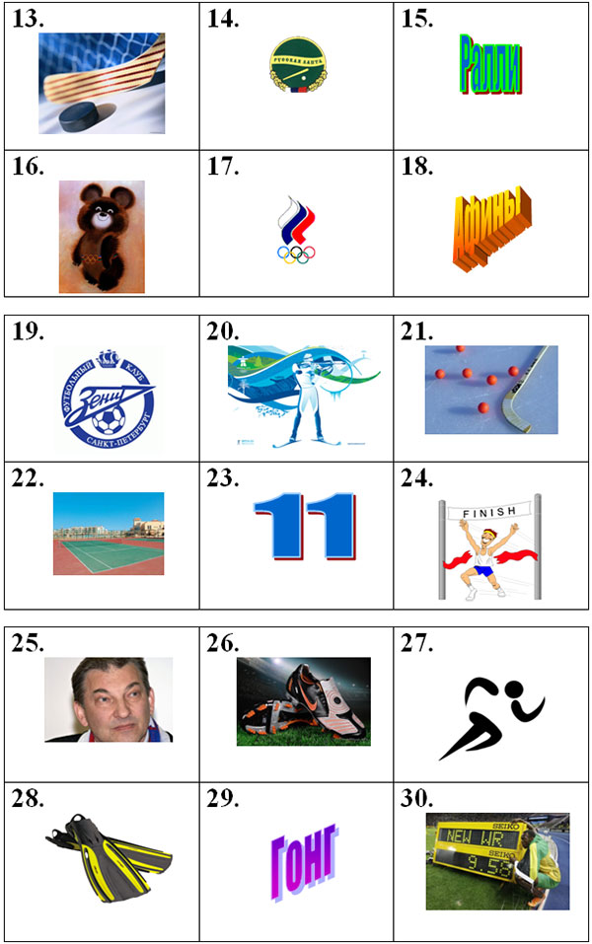

Slide 6
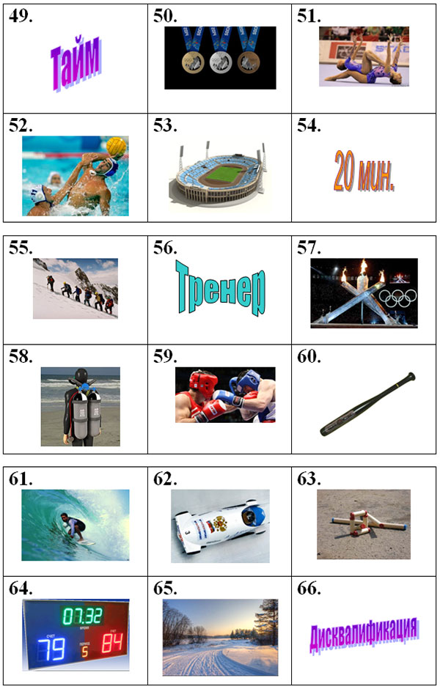

Slide 10
1 | В каком виде спорта спортсмены наносят друг другу уколы? | Фехтование
2 | Без чего судья не может выйти на поле? | Свисток
3 | Спортивный снаряд для перетягивания. | Канат
4 | Спортсмен, который ходит сидя? | Шахматист
5 | «Предки» кроссовок. | Кеды
6 | Где проводилась первая олимпиада? | Древняя Греция
7 | В каком году олимпиада проводилась в Москве? | 1980 г.
8 | Чем бьют по мячу игроки в гольф? | Клюшка
9 | Начало бега. | Старт
10 | «Русская ракета» в НХЛ. | Павел Буре
11 | Каков олимпийский девиз? | «Быстрее. Выше. Сильнее.»
12 | Боксерский корт. | Ринг
13 | В какой игре используется клюшка и шайба? | Хоккей
14 | Назовите российскую родственницу бейсбола. | Лапта
15 | Вид спорта, включающий в себя соревнования на различных типах автомобилей. | Ралли
16 | Назовите талисман Олимпийских игр в Москве. | Медвежонок Миша
17 | Каждый национальный Олимпийский комитет имеет эмблему. Как выглядит эмблема НОК России? | Пять олимпийских колец и изображение трехцветного языка пламени
18 | Назовите столицу первых Олимпийских игр. | Афины
19 | Название какой точки небесной сферы стало названием футбольной команды Петербурга? | «Зенит»
20 | Как называется сочетание лыжных гонок со стрельбой? | Биатлон

Slide 11
21 | Какой вид хоккея называют русским хоккеем? | Хоккей с мячом
22 | Место проведения теннисных соревнований. | Корт
23 | Сколько игроков в футбольной команде? | 11 игроков
24 | Конечный пункт любого соревнования на скорость | Финиш
25 | Назовите фамилию «непробиваемого» вратаря в хоккейной сборной Советского Союза, трёхкратного олимпийского чемпиона, десятикратного чемпиона мира, заслуженного мастера спорта. | Владислав Третьяк
26 | Обувь футболиста | Бутсы
27 | Какой вид спорта называют королевой спорта? | Легкая атлетика
28 | Приспособления для увеличения скорости пловца? | Ласты
29 | Сигнал к началу боксерского поединка. | Гонг
30 | Что стремится установить спортсмен? | Рекорд
31 | Спортивный переходящий приз. | Кубок
32 | Спортивная игра, цель которой - забросить мяч в корзину? | Баскетбол
33 | Ее должен взять прыгун | Высота
34 | Бечевка на луке для стрельбы | Тетива
35 | Молодой спортсмен. | Юниор
36 | Спортивный судья в футболе | Арбитр
37 | Игра двух команд, цель которых - забить мяч в ворота соперников? | Футбол
38 | Чистая победа в боксе. | Нокаут
39 | Шахматная королева. | Ферзь
40 | Континент, который на олимпийской символике обозначен кольцом зеленого цвета. | Австралия
41 | Мяч вне игры. | Аут

Slide 12
42 | Какой вид спорта можно назвать исключительно женским? | Синхронное плавание
43 | Клетчатая прозрачная стенка на корте. | Сетка
44 | Как называют человека, лазающего по скалам? | Скалолаз
45 | Как выглядит Олимпийский флаг? | Полотнище с пятью переплетенными кольцами голубого, желтого, черного, зеленого и красного цвета в центре
46 | Передача мяча в игре. | Пас
47 | Как называется вид спорта: езда на санях в положении лежа на животе? | Скелетон
48 | Как называется шест с лопастью для гребли? | Весло
49 | Часть игры в футбол. | Тайм
50 | Какие награды учреждены для спортсменов, добившихся успеха в олимпийских соревнованиях? | Спортсмены, занявшие в состязаниях 1-3 места, награждаются медалями
51 | Эти спортсмены мастерски делают стойки на руках, перевороты – вперёд, назад и в сторону. | Акробаты
52 | Этим спортсменам требуется умение быстро плавать и выпрыгивать из воды за летящим мячом. | Водное поло
53 | Спортивное сооружение, получившее свое название от древнегреческой меры длины. | Стадион - от «стадия»
54 | Сколько минут длится хоккейный период? | 20 мин.
55 | Эти спортсмены долго и тщательно готовятся к своему высокогорному путешествию. О каком виде спорта идёт речь? | Альпинизм

Slide 13
56 | Кто занимается со спортсменом? | Тренер
57 | Какие игры, известные с древних времён, объединяют спортсменов всех стран? | Олимпийские игры
58 | Что изобрёл известный французский океанолог и путешественник Жак Ив Кусто? | Акваланг
59 | Как называется вид спорта, который развился с кулачного боя? | Бокс
60 | Бейсбольная ударница. | Бита
61 | Как называются соревнования на воде на специальной доске? | Сёрфинг
62 | Скоростной спуск на стальных санях по ледяным желобам с поворотами? | Бобслей
63 | В каком виде спорта используются бита и цилиндрические столбики? | Городки
64 | Световой экран для демонстрации результатов, оценок, счета, спортивной информации. | Табло
65 | Как называется дистанция в лыжных гонках? | Трасса
66 | Строгая мера наказания для спортсмена или команды условно или на определённый срок с отстранением от игр. | Дисквалификация
67 | Чем награждали победителей Игр в Древней Греции? | Венком из листьев лавра
68 | Что обозначает « регата »? | Гонки на яхтах
69 | На открытии Олимпийских игр команды идут в порядке алфавита страны- организатора. Но впереди всегда шествует команда одной и той же страны. Какой? | Греции

Slide 14
70 | Как называется борьба на руках? | Армрестлинг
71 | В каком виде спорта самый высокий старт? | В парашютном
72 | Как называется вид легкой атлетики, включающий в себя несколько легкоатлетических видов? | Многоборье
73 | В каком виде спорта используются двухколёсные средства передвижения (без бензина)? | Велогонки
74 | 7. Какова длина марафонской дистанции? | 42 км 195 м
75 | Какому спортсмену на соревнованиях приходится вязать узлы? | Турист
76 | Неправильно взятый старт. | Фальстарт
77 | Как называется бег по пересеченной местности? | Кросс
78 | Что требует зритель в хоккее? | Шайбу
79 | Как называют бегуна на короткие дистанции? | Спринтер

Slide 15
80 | Как называется удар по воротам за нарушение правил? | Пенальти
81 | За применение на соревнованиях каких средств дисквали­фицируются спортсмены? | Допинг
82 | На что восходят спортсмены для награждения? | Пьедестал
83 | Как называют спортсмена, поднимающего штангу? | Штан­гист
84 | Игра в перекидывании «дыни». | Регби
85 | Какая страна является родиной хоккея с шайбой? | Канада
86 | Самый умный вид спорта – это… | Шахматы
87 | Вид спорта, включающий в себя три вида спортивных состязаний: плавание, велогонку и бег по шоссе | Триатлон
88 | Какой удар применяют игроки в волейболе? | Нападающий
89 | 18 Как называют бегуна на средние дистанции? | Стайер
90 | Как называют судью в боксе? | Рефери

